Slide 1


Slide 2


Slide 3

Star Wars parece retratar lo que la mayoría de culturas y religiones ancestrales del mundo han presentado a lo largo de los siglos: la lucha cósmica entre el bien y el mal.
Si gran parte de las civilizaciones del mundo han retratado de alguna u otra forma esta permanente pugna entre el bien y el mal ¿será posible entonces que haya un relato en común?, ¿podemos saber la historia real de este hecho, la fuente original?

Slide 4

La Biblia señala que Dios ya estaba presente cuando este cosmos llegó a la existencia:
“Antes que los montes fueran engendrados, y nacieran la tierra y el mundo, desde la eternidad y hasta la eternidad, tú eres Dios” (Salmo 90:2).
Por lo tanto, podemos afirmar que Dios es eterno, sin un principio ni final. Él ha estado antes de todo y después de todo, es Creador, Soberano y un Dios cuya naturaleza y esencia es el amor (1 Juan 4:8).

Slide 5

Cuando Dios creó a los ángeles los hizo con esa misma libertad. Uno de ellos, “Lucero” o “Lucifer” , un “querubín protector”, haciendo uso de su libre albedrío, decidió usar su libertad para rebelarse en contra de Dios.
Quizás no entendamos a profundidad que pasó en el corazón de ese ser angelical, solo podemos leer en la Biblia como era antes, cual fue la causa de su rebelión y cuales fueron las consecuencias:

Slide 6

Su vida antes de su caída | Causas de su caída | Consecuencias de su caída
“Es llamado Lucero, hijo de la mañana” (Isaías 14: 12). “Era un querubín protector” (Ezequiel 28:14) “Perfecto y lleno de sabiduría” (Ezequiel 28:12) | “Ambicionó el trono de Dios” (Isaías 14:13) “Quiso ser semejante al Altísimo” (Isaías 14:14). “Se halló maldad en él” (Ezequiel 28:15) “Se enalteció su corazón a causa de su hermosura y corrompió su sabiduría a causa de su esplendor” (Ezequiel 28:17). | “Hubo una gran guerra en el cielo: Jesús y sus ángeles contra Lucifer y los ángeles engañados” (Apocalipsis 12:7). “Fue expulsado del monte de Dios” (Ezequiel 28:16) “Cayó del cielo” (Isaías 14:12) “Espanto será y para siempre dejará de ser” (Ezequiel 28:19).

Slide 7
Infelizmente aquella verdadera guerra cósmica librada entre Lucifer y Jesús se trasladó a la tierra
“A nuestros primeros padres no dejó de advertírseles el peligro que les amenazaba. Mensajeros celestiales acudieron a presentarles la historia de la caída de Satanás y sus maquinaciones para destruirlos; para lo cual les explicaron ampliamente la naturaleza del gobierno divino, que el príncipe del mal trataba de derrocar. Fue la desobediencia a los justos mandamientos de Dios lo que ocasionó la caída de Satanás y sus huestes. Cuán importante era, entonces, que Adán y Eva honrasen aquella ley, único medio por el cual es posible mantener el orden y la equidad”.
(Patriarcas y Profetas, 54)

Slide 8

La misma oferta que Satanás empleó para conquistar a los ángeles que se le unieron a su rebelión fue la que usó también con Eva:
Sembrar la duda respecto a la palabra de Dios haciéndole creer que Él les mintió: Dios dijo que morirían si comían del fruto y Satanás les aseguró que no morirían.
Cautivarlos con una propuesta que los haría tan poderosos como el mismo Dios, alcanzando su nivel de sabiduría e inteligencia.

Slide 9

Cuantas veces Satanás no presenta los vicios de hoy como el alcoholismo, la pornografía, las drogas, la ambición al poder y el dinero, o el sexo libre e ilícito como una vía de supuesta libertad y placer, cuando en el fondo sabemos que todo ello es una simple bomba de tiempo que puede estallar en nuestras manos y hacernos infelices, destruyendo también a quienes más amamos.

Slide 10

Sin embargo, para Dios la caída del hombre y su mujer no lo tomaron desprevenido, ya había dispuesto una solución para que sus hijos volvieran al Edén perdido nuevamente y recuperen su plena libertad.
Cuando Dios cubrió la desnudez de Adán y Eva lo hizo con la piel de un cordero: “Y Jehová Dios hizo al hombre y a su mujer túnicas de pieles, y los vistió” (Génesis 3:21).
Aquella primera víctima fatal en el paraíso fue un corderito inocente que dio su vida para vestir con su piel los cuerpos desnudos y avergonzados de los primeros seres humanos. Este sacrificio inicial sería el símbolo de lo que haría Jesús al venir a “buscar y salvar lo que se había perdido” (Lucas 19:10).

Slide 11
Costaría un gran precio recuperar la libertad del ser humano y su regreso al Edén perdido, costaría la sangre del único Hijo de Dios el verdadero “cordero de Dios que quita el pecado del mundo” (Juan 1:29).
Antes de abandonar el Edén Dios les prometió que de su descendencia vendría uno que “pisaría a la serpiente en su cabeza” (Génesis 3:15) Esta promesa hace mención de la venida de Jesús a esta tierra.

Slide 12

Aunque la historia de cómo se originó este conflicto es dramática y llena de escenas intensas y dolorosas, aún a pesar de ello, es maravilloso saber que Dios tiene todo bajo control.
Por un lado, es cierto, vivimos bajo los daños colaterales que llegan aún a nosotros como consecuencia de la desobediencia de Adán y Eva, pero al mismo tiempo podemos acudir al plan de rescate que Dios ya pagó en la persona de su Hijo al morir por nosotros tomando nuestro lugar y pagando por nuestros pecados.

Slide 13

La oferta de Dios sigue en pie para ti hoy: “Cree en el Señor Jesucristo, y serás salvo, tú y tu casa” (Hechos 16:31).
Creer no es solamente aceptar que Dios existe, es más que eso, es confiar en Dios y su Palabra y establecer una relación de amor con Él. Creer es saber que Dios te va a recibir y te vestirá con su perdón, su justicia y su amor.
Creer también es tomar decisiones. Jesús dijo: “El que creyere y fuese bautizado será salvo” (Marcos 16:16).

Slide 14
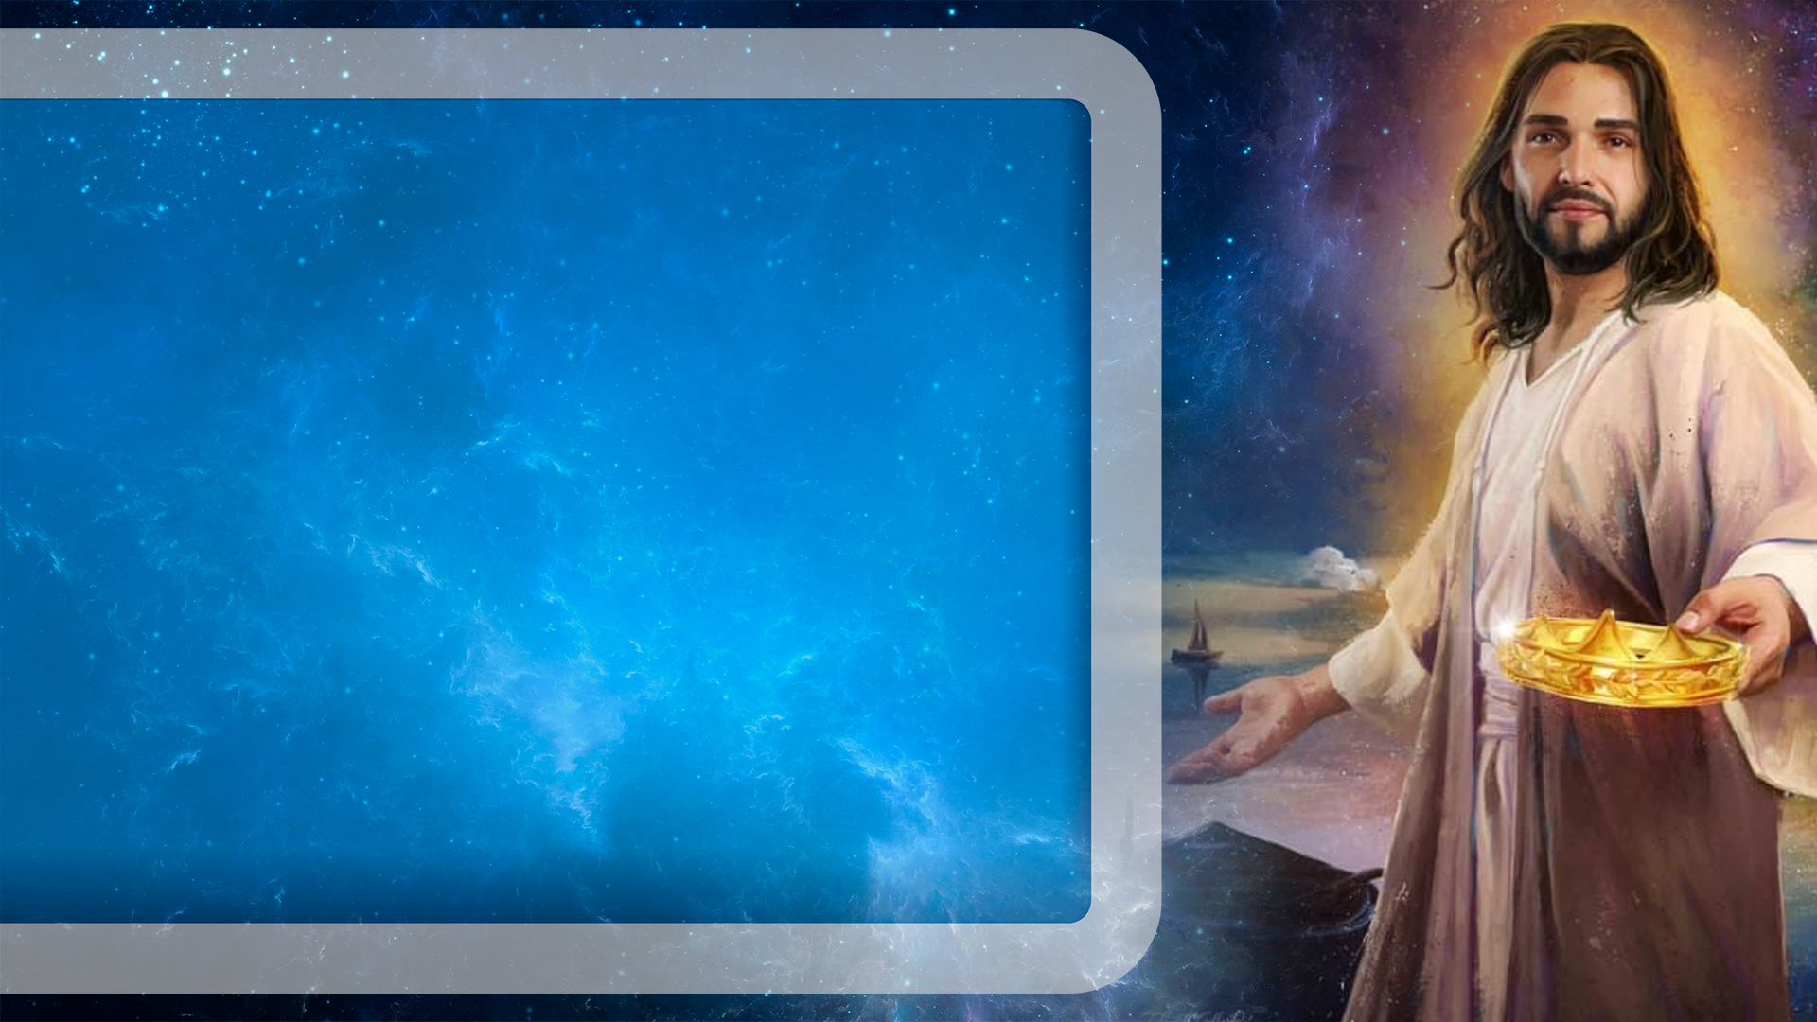
Aceptar la oferta de salvación y la posibilidad de vivir nuevamente y eternamente en el Edén perdido cuando Jesús regrese, requiere un paso más de fe, es necesario nacer de nuevo y entregar tu vida a Jesucristo para el perdón pleno de tus pecados y el nacimiento de una vida nueva.
¿Deseas hoy en el conflicto espiritual que vivimos ponerte del lado ganador, del lado de Jesús?
¿Decides hoy ser bautizado para el perdón de tus pecados y una nueva vida de verdadera libertad y victoria sobre el pecado?

Slide 15
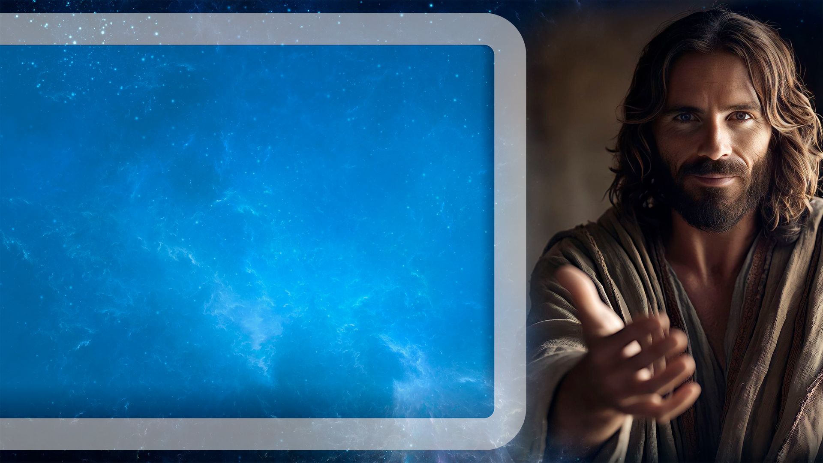
¡Ven a Jesús hoy!

Slide 16


